Slide 1


SCEGLIERE
scuola e lavoro
Luca Monti
sviluppo capitale umano
www.meetorienta.com

Slide 2
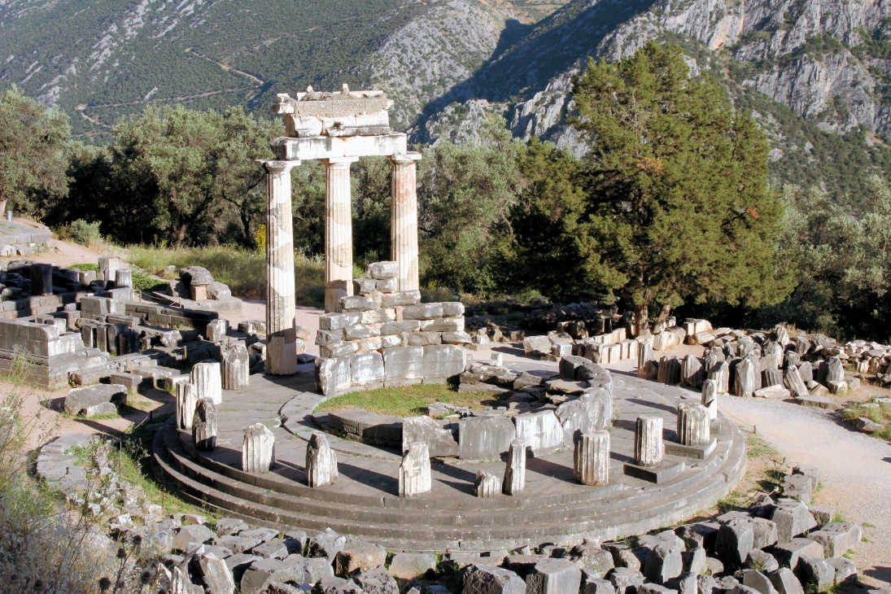
… se conosci te stesso…

Slide 3
La scelta
Se diamo tutte le informazioni corrette, perché non scelgono di conseguenza?
razionale
emotivo
La componente emotiva prevale
È il chi sono più profondo

Slide 4
Come emerge il chi sono
INTERESSI
ATTITUDINI
DESIDERIO
Sapere trovare il
Ciò che rende la nostra vita viva

Slide 5
La Scelta
Noi non scegliamo
Siamo scelti dalla nostra natura inconscia
La scelta diventa la risposta di corrispondenza tra come siamo fatti e ciò che sta nel mondo

Slide 6
La Scelta diventa Motivazione
Cogliere nella propria natura corrispondenze che diventano obiettivi
Dalla lettura di sé alla lettura di ciò che sta fuori

Slide 7
Atteggiamento concreto
IL GIOCO DEL SE’ E DEL “SE FOSSI…”

Slide 8
Il ruolo di genitori, insegnanti e orientatore
Rappresentare il mondo degli adulti (come stiamo nel mondo)
Dare chiavi di corrispondenza (chi sono e cosa voglio)
Fornire informazioni su cosa c’è (fonti informative attendibili)

Slide 9
LE DUE DOMANDE
Chi sono
https://www.meetorienta.com/terzo-incontro-chi-sei/
Cosa voglio
https://www.meetorienta.com/quinto-incontro/

Slide 10
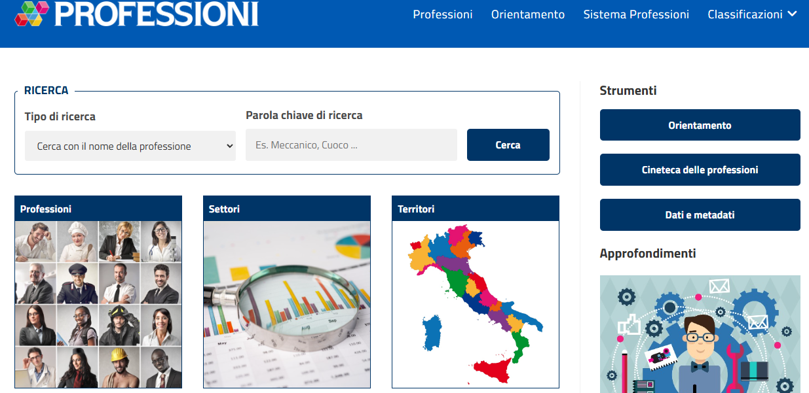
Il mondo e il mercato del lavoro
Uno strumento per descrivere le PROFESSIONI
https://www.inapp.gov.it/professioni

Slide 11
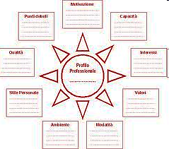
Che cos’è la competenza?
Risorse per trasformare un Compito in un Risultato:
Conoscenze
Capacità
Comportamenti
https://atlantelavoro.inapp.org/

Slide 12
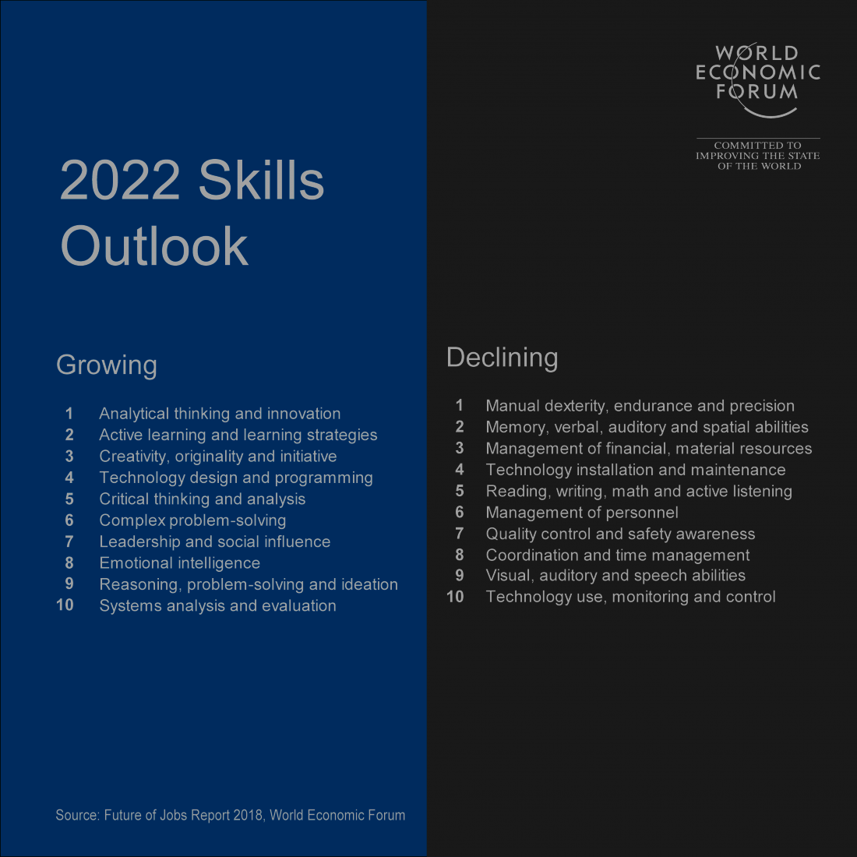
Le competenze richieste cambiano nel tempo

Slide 13
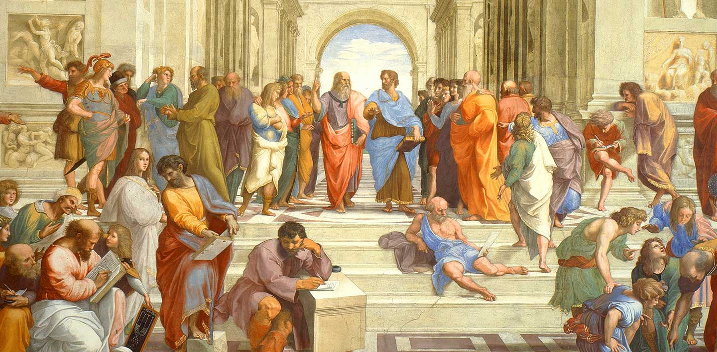
FORMARSI
Che significa
A cosa serve
Perché si parla di società della conoscenza

Slide 14
LA SCUOLA SECONDARIA
Fonti informative:
https://eduscopio.it/
LA SCUOLA IN CHIARO
LA SCUOLA SECONDARIA fonte Ministero

Slide 15

Chi sceglie il LICEO
Ha voglia di studiare
È sicuro/a di voler fare l’università
Desidera approfondire gli argomenti di studio
È bravo/a nelle materie teoriche

Slide 16

Chi sceglie l’ISTITUTO TECNICO
Ha voglia di studiare
Non è sicuro/a di fare l’università
Vuole fare un lavoro “di concetto”
È bravo/a nelle materie teoriche/tecniche

Slide 17

Chi sceglie un ISTITUTO PROFESSIONALE
Ha voglia di studiare
Non è sicuro/a di voler fare l’università, è più orientato sul mondo del lavoro
Desidera vedere applicato ciò che studia
È bravo/a e interessato alle attività pratiche
Lavori di progettazione (teoria) e realizzazione (pratica)

Slide 18
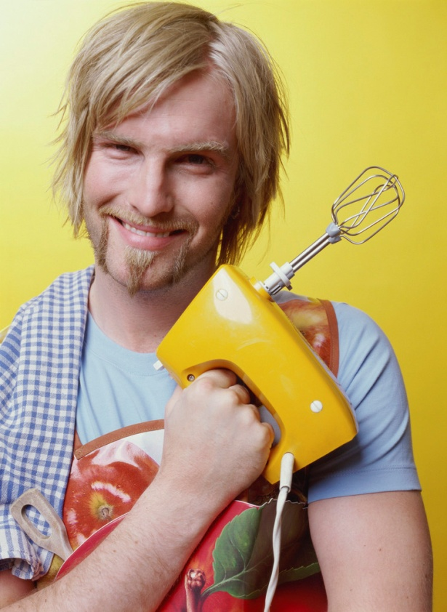
Chi sceglie un corso di
FORMAZIONE PROFESSIONALE
Ha voglia di entrare il prima possibile nel mondo del lavoro
Ho già ben chiaro il lavoro che vorrà fare da grande
Desidera vedere applicato ciò che studia
È bravo/a nelle attività pratiche, più orientato a fare che a studiare
Mediateca: filmati delle professioni

Slide 19
Le scuole
Scuole secondarie della provincia di Como
Scuole secondarie provincia di Varese

Slide 20
I LIVELLI DI ISTRUZIONE
1 | Diploma di licenza conclusiva del I ciclo di istruzione
2 | Certificazione delle competenze di base acquisite in esito all'assolvimento dell'obbligo di istruzione
3 | Attestato di qualifica di operatore professionale
4 | Diploma professionale di tecnico
 | Diploma liceale
 | Diploma di istruzione tecnica
 | Diploma di istruzione professionale
 | Certificato di specializzazione tecnica superiore
5 | Diploma di tecnico superiore
6 | Laurea
 | Diploma Accademico di I livello
7 | Laurea Magistrale
 | Diploma Accademico di II livello
 | Master universitario di I livello
 | Diploma Accademico di specializzazione (I)
 | Diploma di perfezionamento o master (I)
8 | Dottorato di ricerca
 | Diploma accademico di formazione alla ricerca
 | Diploma di specializzazione
 | Master universitario di II livello
 | Diploma Accademico di specializzazione (II)
 | Diploma di perfezionamento o master (II)

Slide 21
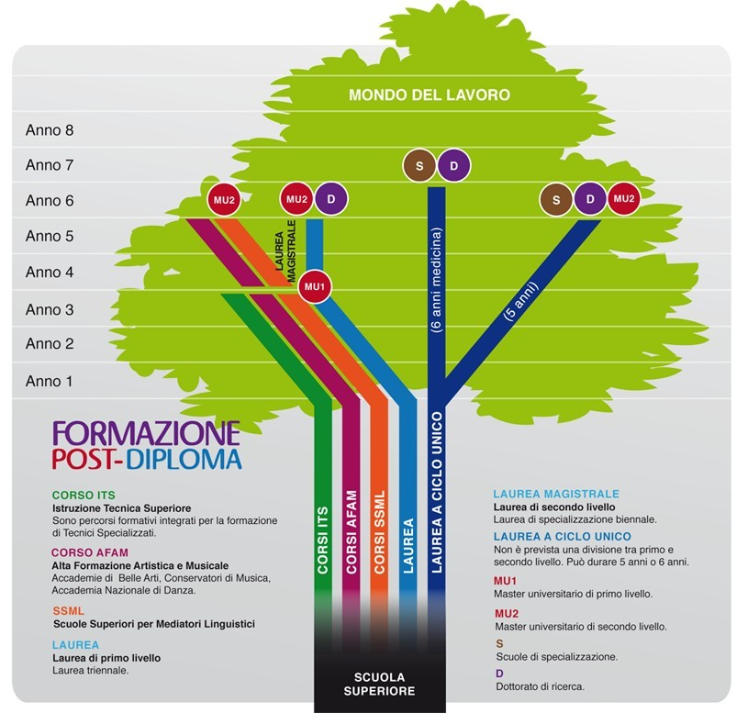
SCENARIO FORMATIVO ITALIA

Slide 22
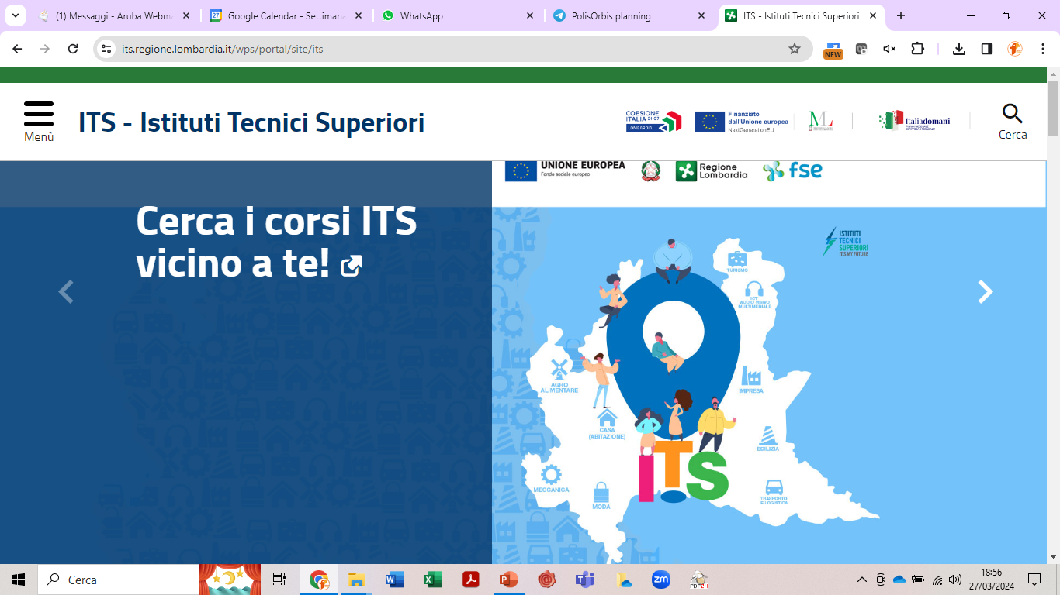
SITO CORSI ITS LOMBARDIA

Slide 23
UNIVERSITÀ
I TEST vanno anticipati (uffici accoglienza)
Nel sistema universitario italiano i titoli di studio aventi valore legale sono rilasciati dalle Istituzioni autorizzate e accreditate dal Ministero. Il sistema italiano è composto complessivamente da:
97 Istituzioni universitarie di cui 67 Università Statali
19 Università non Statali legalmente riconosciute
11 Università non Statali telematiche legalmente riconosciute (https://www.ateneionline.it/)
https://www.universitaly.it/

Slide 24



Academy Multinazionali
Aziende multinazionali e di grandi dimensioni
Competenze legate all’innovazione digitale
Formazione online
Riconoscimento di Badge
Borse di studio

Slide 25
TALENTAPROJECT.EU
MEETORIENTA.COM
È una piattaforma per mettere in luce il talento che sta dentro ciascuno di noi

